Slide 1





Kennis van die wêreld van werk: GELEENTHEDE in die werkplek
Les 4
Notes:
Verwys na die Gr9 KW2 NSS vs NVS Lesvoorbereiding bladsye 13 tot 15 vir omvattende onderwysernotas oor Les 4.

Slide 2
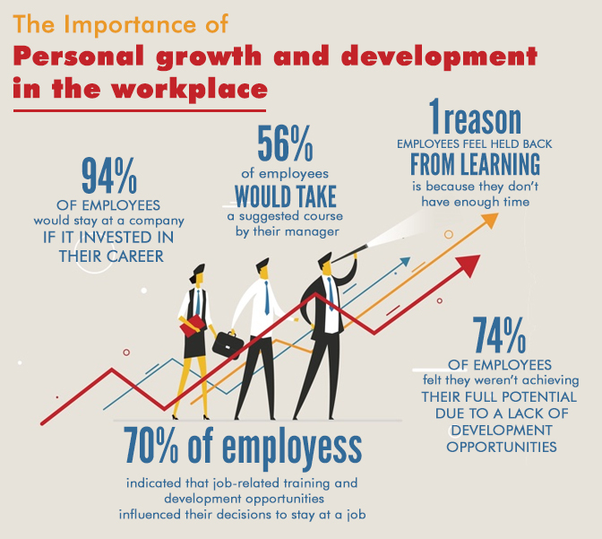
Geleenthede in die werkplek:
Die belangrikheid van persoonlike groei en ontwikkeling in die werkplek
56% van werknemers SAL ‘N KURSUS VOLTOOI wat hul lynbestuurder aanbeveel
1 rede waarom werknemers WEERHOU WORD VAN LEER, is omdat hulle nie genoeg tyd het nie
94% van werknemers sal by ‘n maatskappy bly WAT IN HUL LOOPBANE BELÊ
Geleenthede in die werkplek gee werknemers 'n gevoel dat hulle beter in iets word en altyd na nuwe gebiede uitbrei.
74% van werknemers voel dat hulle nie hul VOLLE POTENSIAAL bereik nie a.g.v. ‘n GEBREK AAN ONTWIKKELINGS-GELEENTHEDE
70% van werknemers dui aan dat WERKSVERWANTE OPLEIDINGS- EN ONTWIKKELINGSGELEENTHEDE hul besluit om by ‘n gegewe werk te bly, beïnvloed

Slide 3
Hoekom is dit belangrik??
Wanneer werkers voel dat hul werkplek omgee vir hul groei en ontwikkeling, is hulle meer geneig om hulle tot hul doelwitte en die organisasie te verbind, asook om groter werksbevrediging te ervaar.
Enkele voorbeelde van geleenthede vir werknemergroei en -ontwikkeling sluit in:
Voortgesette onderwyskursusse
Klasgeldvergoeding
Loopbaanontwikkeling of voorligtingsdienste
Vaardigheidsopleiding wat intern of deur buite-opleidingsentrums verskaf word
Geleenthede vir bevordering en interne loopbaanbevordering
Afrigtings-, mentorskap- en leierskapsontwikkelingsprogramme
Persoonlike ontwikkeling; insluitend vaardighede soos emosionele intelligensie, kommunikasie of fisiese gesondheid

Slide 4
Ter opsomming:
Die werkplek bied baie geleenthede vir baie mense; dit is belangrik dat werkers hierdie geleenthede erken en daarop reageer.
Ekstra moeite kan tot bevordering lei, of selfs 'n soort aansporing, want jy sal gesien word as iemand wat bereid is om uitdagings aan te pak en hulp te verleen wanneer dit nodig is.
Werknemers wat die ekstra myl loop, is goeie werknemers en werkgewers sal dit erken. Om 'n goeie spanslid te wees en iemand wat ekstra rolle aanpak, wys dat jy bereid is om die tyd en moeite in te sit.
Sommige maatskappye bied kursusse aan wat jy kan voltooi, veral as dit iets relevant of geskik is vir jou werk. Om vaardighede op te doen en nuwe konsepte te leer, maak jou baie nuttiger van onskatbare waarde vir die werkplek.

Slide 5


SPREEKPUNTE
Waarom is dit 'n goeie idee om voordeel te trek uit werkplekgeleenthede?
Wat kan jy doen en hoe kan dit jou help?

Slide 6
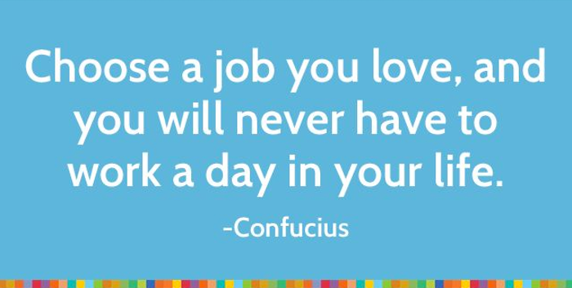
Kies ‘n werk waarvan jy hou en jy sal nie ‘n dag in jou lewe hoef te werk nie.

Slide 7
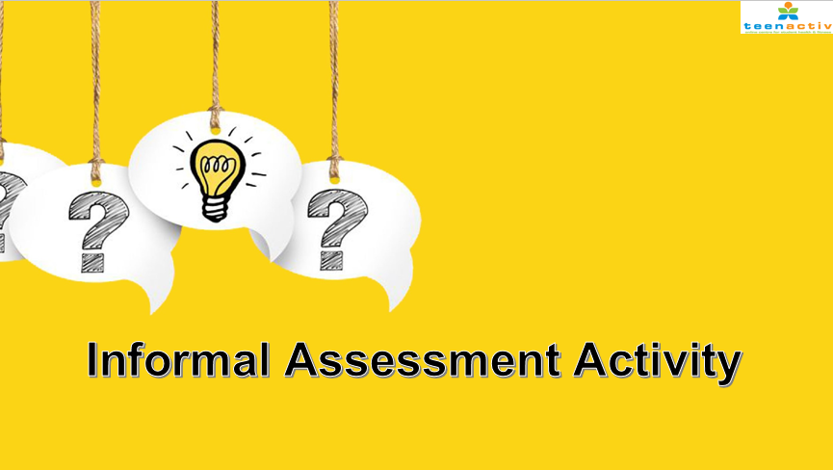
INFORMELE ASSESSERINGSAKTIWITEIT

